Slide 1
第一课 神奇的货币 第1课时
揭开货币的神秘面纱

Slide 2

一、货币的本质
1. 商品
① 含义: 用于交换的劳动产品
②条件：a、是劳动产品
b、用于交换
二者缺一不可

Slide 3

思考
商品、劳动产品、物品的关系
物品
劳动产品
商品

Slide 4
练一练
你认为下列哪些是商品？为什么？
自然界的空气
超市的矿泉水
医院供病人使用的氧气
节日里朋友互换的礼物
废品店回收的酒瓶
身上穿的衣服

Slide 5
思考？
我们为什么要购买商品呢？
有用
购买过程中会考虑哪些因素呢？
价格、质量等
商品的两个基本属性：
① 使用价值：商品能够满足人们某种需要的属性。
② 价值：凝结在商品中的无差别的人类劳动。

Slide 6
一个必须搞懂的概念
价值：凝结在商品中的无差别的人类劳动
不同的商品之所以能够交换，是因为生产商品都耗费了人的体力和脑力，而这种体力和脑力是没有差别的，是任何商品的生产所共有的。
5kg大米＝4双袜子，就意味着交易双方都认可：凝结在5kg大米中的体力和脑力耗费量与凝结在4双袜子中的体力和脑力耗费量是相等的，即双方价值量相等。
交易双方商品的价值量相等（相近），是交易顺利实现的基础。

Slide 7
思考：劳动产品如果不用于交换，是不是商品？有没有价值？
（1）商品是用于交换的劳动产品。劳动产品虽然经过了人类劳动，但它不用于交换，所以不是商品。
（2）不是商品的劳动产品没有价值。其一，价值是凝结在商品中的无差别人类劳动，既然不是商品，就谈不上价值。其二，劳动产品只有作为商品用于交换，有差别的人类劳动才有必要化做无差别的人类劳动比较其大小，商品才有了价值。（不用于交换的劳动产品同样可以满足人的某方面需要，但这只是它的有用性或说使用价值， 而并非价值。）
想一想：一件东西，即使它再好，如果不卖，会有人给持有者钱吗？

Slide 8
2.货币
你知道货币是怎么产生的吗？它和商品是同时出现的吗？ 如果不是，哪个在先哪个在后？
最早的商品（交换）出现在原始社会末期。 而货币的出现要晚得多。
———货币是商品交换长期发展的产物
生产力的发展
社会分工的发展
商品交换
交 换
活动频繁 范围扩大 种类增多 难度加大
原始社会末期
“商品——商品——商品”
货币：从商品中分离出来固定地充当一般等价物的商品。
一般等价物
“商品——货币（金银）——商品”
货币的本质：一般等价物

Slide 9
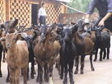


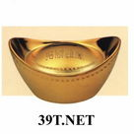
在历史上，充当一般等价物的东西很多，比如：
牲畜
布匹
贝壳
金银
为什么金银会固定充当一般等价物，而不是其他的商品？
这是由金银的自身特点决定的：体积小，价值大，易于分割，不易磨损，便于保管和携带。
金银天然不是货币，货币天然是金银。

Slide 10
商品交换的发展历程
偶然的物物交换
（分工发展，需要交换）
扩大了的物物交换
（交换过程复杂，不方便）
以货币为媒介的交换
（金银固定充当一般
等价物，货币产生）
以一般等价物
为媒介的交换
（提高交换效率，但仍有不便）

Slide 11
二、货币的基本职能
货币的职能，即货币在人们经济生活中所起的作用。
决 定
货币的本质
货币的职能
（一般等价物）
（作用、用途）
体 现
货币的两种 基本职能
价值尺度：
流通手段：
含义、形成原因、价值与价格、表现形式
含义、商品流通及其公式、表现形式

Slide 12
基本职能一：价值尺度
①含义：用以表现和衡量其他一切商品价值大小的职能。
②原因：货币本身是商品，具有价值。
③货币单位：如人民币、美元、欧元的“元”、 英镑的“镑”等。
通过一定数量的货币表现出来的商品价值，叫做商品的价格。
价格与价值的关系：价值是价格的基础，价格是价值的货币表现。
④货币充当价值尺度职能时，不需要现实的货币，只需要观念上的货币（标价）。

Slide 13
基本职能二：流通手段
①含义：货币充当商品交换媒介的职能
②商品流通——––以货币为媒介的商品交换
公式：商品---货币----商品 (W—G—W)
③商品流通对商品生产者的启示：生产适销对路，质量上乘的商品
④作为流通手段的货币必须是现实中的货币
商品流通：以货币为媒介的商品交换，叫商品流通。
注意：“流通手段”强调货币职能；“商品流通”强调交换形式。

Slide 14
在“商品——货币——商品”的流通过程中，“商品——货币”阶段的变化是“商品的惊险的跳跃”。这个跳跃如果不成功，摔坏的不是商品，但一定是商品所有者。为什么说这个跳跃不成功，摔坏的不是商品，但一定是商品所有者？
商品生产者生产商品的最终目的是购买自己需要的商品。而要达到这一目的，前提条件就是卖出自己的商品换得货币。如果商品生产者不能卖出自己的商品，就不能换得货币，就难以实现购买自己所需商品的目的。也就是说，如果“商品——货币”的跳跃不能顺利实现，“货币——商品”的跳跃就不能顺利完成， 商品生产者的目的也就不能实现。这种情况下，着急的不是商品，而 是商品的生产者（所有者）。

Slide 15
价值尺度
流通手段
基本职能
货币的五种职能
货币（退出流通领域）作为社会财富的代表保存起来 （应为足值金属货币）
贮藏手段
支付手段
世界货币
其他职能
赊购赊销中支付债务，或支付地租、利息、税款、工资等
购买外国商品，支付国际收支差额、在国家之间转移财富
说明： 基本职能是货币一出现就具有的职能，其他职能是从基本职能中派生出来的。

Slide 16
练一练
价值尺度
（1）一台彩电标价3000元
（2）工厂财务人员向工人发工资
支付手段
（3）张三在市场上用10元买一斤肉
流通手段
（4）李四到银行取回1万元存款的利息
支付手段
（5）小明的奶奶临终时把她藏有多年的10块银元留给了小明
贮藏手段
世界货币
（6）《马关条约》规定：清政府向日本赔偿军费2亿两白银

Slide 17
三、纸币
1.纸币的产生过程
金银条块 （足值）
足值的铸币
不足值的铸币
纸币
2.含义：由国家发行的、强制使用。
国家有权发行纸币，但不可以任意发行纸币。纸币的发行量要
以流通中所需要的货币量为限度。

Slide 18
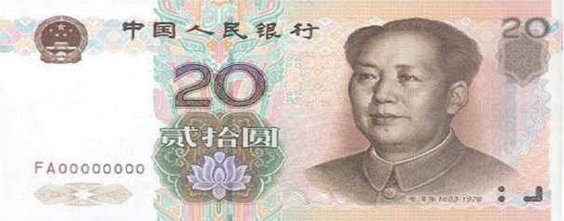
3、纸币的本质：
价值符号（金属货币的代表）
纸币的制作成本低，更加易于保管、携带和运输，避免了铸币在流通中的磨损。
4、纸币的职能（作用）
纸币代替金属货币，执行价值尺度、流通手段、支付手段、贮藏手段、世界货币的职能。

Slide 19
5.纸币的发行量
必须以流通中实际所需要的货币量为限度。
商品和服务的价格总额
＝
流通中所需的货币量
货币流通速度
如果违背这一要求将导致两方面恶果
过多——通货膨胀——物价上涨
过少——通货紧缩——物价下跌

Slide 20
6.通货膨胀与通货紧缩
通货膨胀：经济运行中全面持续的物价上涨现象。
成因：纸币发行过多，本币贬值，投资过热等。
通货紧缩：经济运行中全面持续的物价下跌现象。
成因：产业结构不合理，居民对未来收入信心不足，出口困难等。
7.电子货币
金属货币
纸币
电子货币

Slide 21
近年以来，随着油价跌幅，俄罗斯卢布也大幅贬值58%。面对卢布贬值，物价飞涨，俄罗斯一些政治人物发出呼吁：吃得省一点，用红色甜菜根当口红，女士不穿法国名牌。
俄罗斯出现了什么经济现象？主要有什么表现？
这种现象会产生什么影响？
出现了通货膨胀。 表现：卢布贬值，物价飞涨。
影响： 直接使到卢布贬值，购买力下降；在俄罗斯居民收入没有提高的情况下，导致俄罗斯居民的生活水平下降；社会经济秩序混乱，影响俄罗斯经济发展。

Slide 22

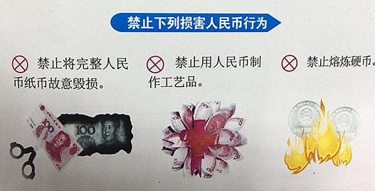
8.要正确对待人民币
爱护人民币是公民义不容辞的职责。我们要做到不在人民币上乱写乱画，不揉搓、毁坏人民币，保持人民币的干净、整洁、完好。同时，还要了解一些防伪知识，提高鉴别假钞的能力。

Slide 23

谢 谢 观 看
http://www.91taoke.com

